Slide 1
Amerikaanse verkiezingen
2016 - 2020

Slide 2
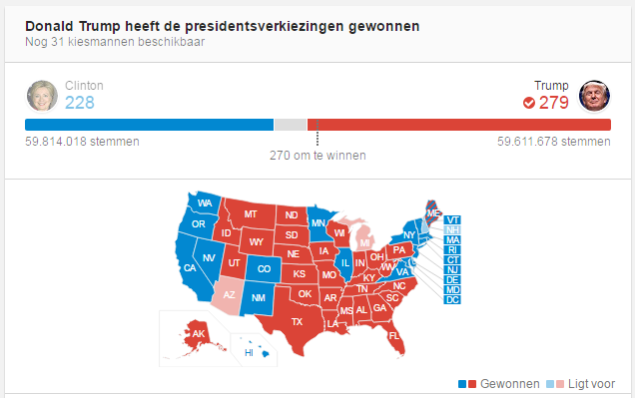

Slide 3
Verschil democraten en republikeinen?
Hoe verlopen deze verkiezingen?
http://www.schooltv.nl/video/wat-is-het-verschil-tussen-een-democraat-en-een-republikein-progressief-versus-conservatief/playlist/202/
http://www.schooltv.nl/video/nieuwsuur-in-de-klas-het-amerikaanse-kiesstelsel/playlist/202/#q=amerikaanse%20verkiezingen

Slide 4
https://www.youtube.com/watch?v=-zluOSBeI3c

Slide 5
https://www.youtube.com/watch?v=KR6ByvuJYMU

Slide 6
2 speeches na de verkiezingen
Donald Trump
Hillary Clinton
https://www.youtube.com/watch?v=Qsvy10D5rtc
https://www.youtube.com/watch?v=khK9fIgoNjQ

